Slide 1
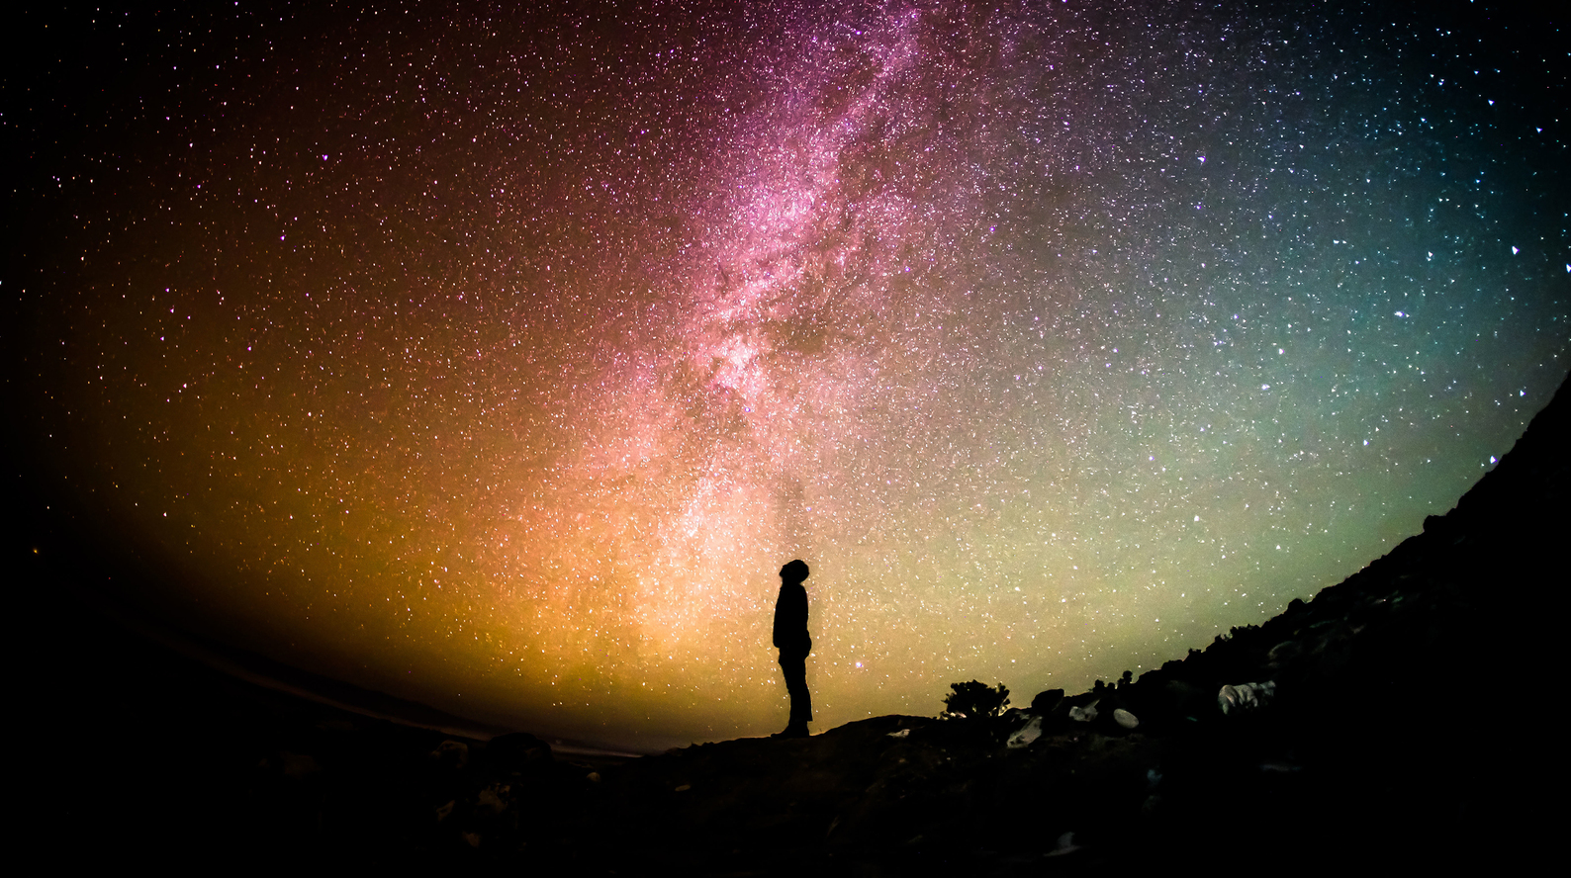
Шаблон «Дивиденд» для ИТ-бизнеса

Slide 2
Введение
Важная часть современной астрофизики!
Угол отклонения зависит от объекта.
Искривления лучей важно учитывать при наблюдении.
Цели и задачи:
сравнение искривления лучей света вблизи различных массивных объектов
зависимость угла отклонения света от массы
чертёж луча света и массивного объекта

Slide 3
Постановка задачи
Уравнение описывает изменение угла отклонения света вблизи массивных тел:
4GM
α=
c²r₀

Slide 4
Начальные условия и численное решение
Значения зависят от определяемого объекта:
Объект | Масса, кг | Радиус, м
Солнце | 1.9855·10³⁰ | 69.655·10⁶
Нейтронная звезда | 3.384·10³¹ | 9.87898·10¹¹
VY Большого пса | 2.464·10³¹ | 20000
G- гравитационная постоянная, равная 6,67408·10⁻¹¹ м3/с ²·кг
с – скорость света, которая равна 299 792 458 м / с.

Slide 5
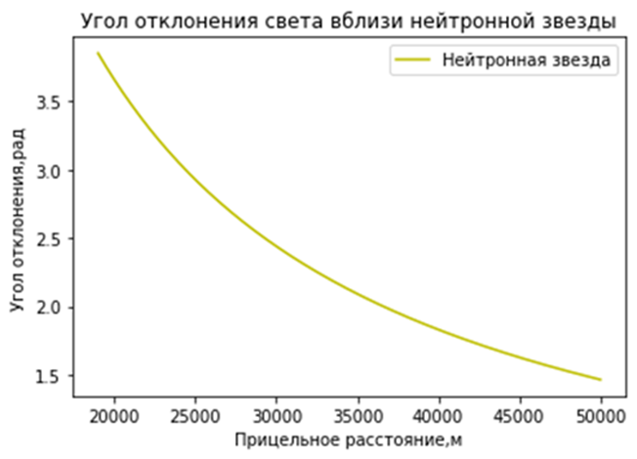
Результаты моделирования

Slide 6
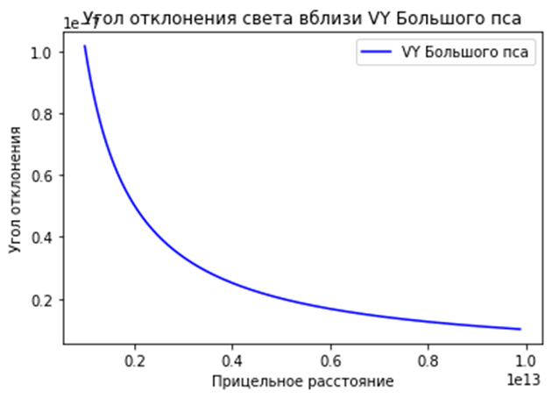
Результаты моделирования

Slide 7
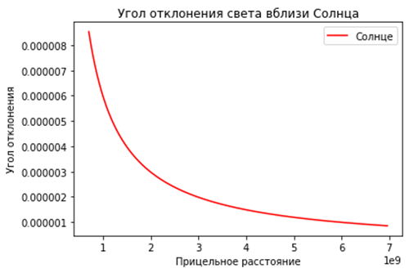
Результаты моделирования

Slide 8
Заключение
Угол отклонения света зависит от массы объекта и прицельного расстояния
Расчет искривления лучей важен в астрофизике
В каждом конкретном случае можно провести расчёт для параметров конкретного массивного тела, с достаточной точностью определив угол отклонения.

Slide 9
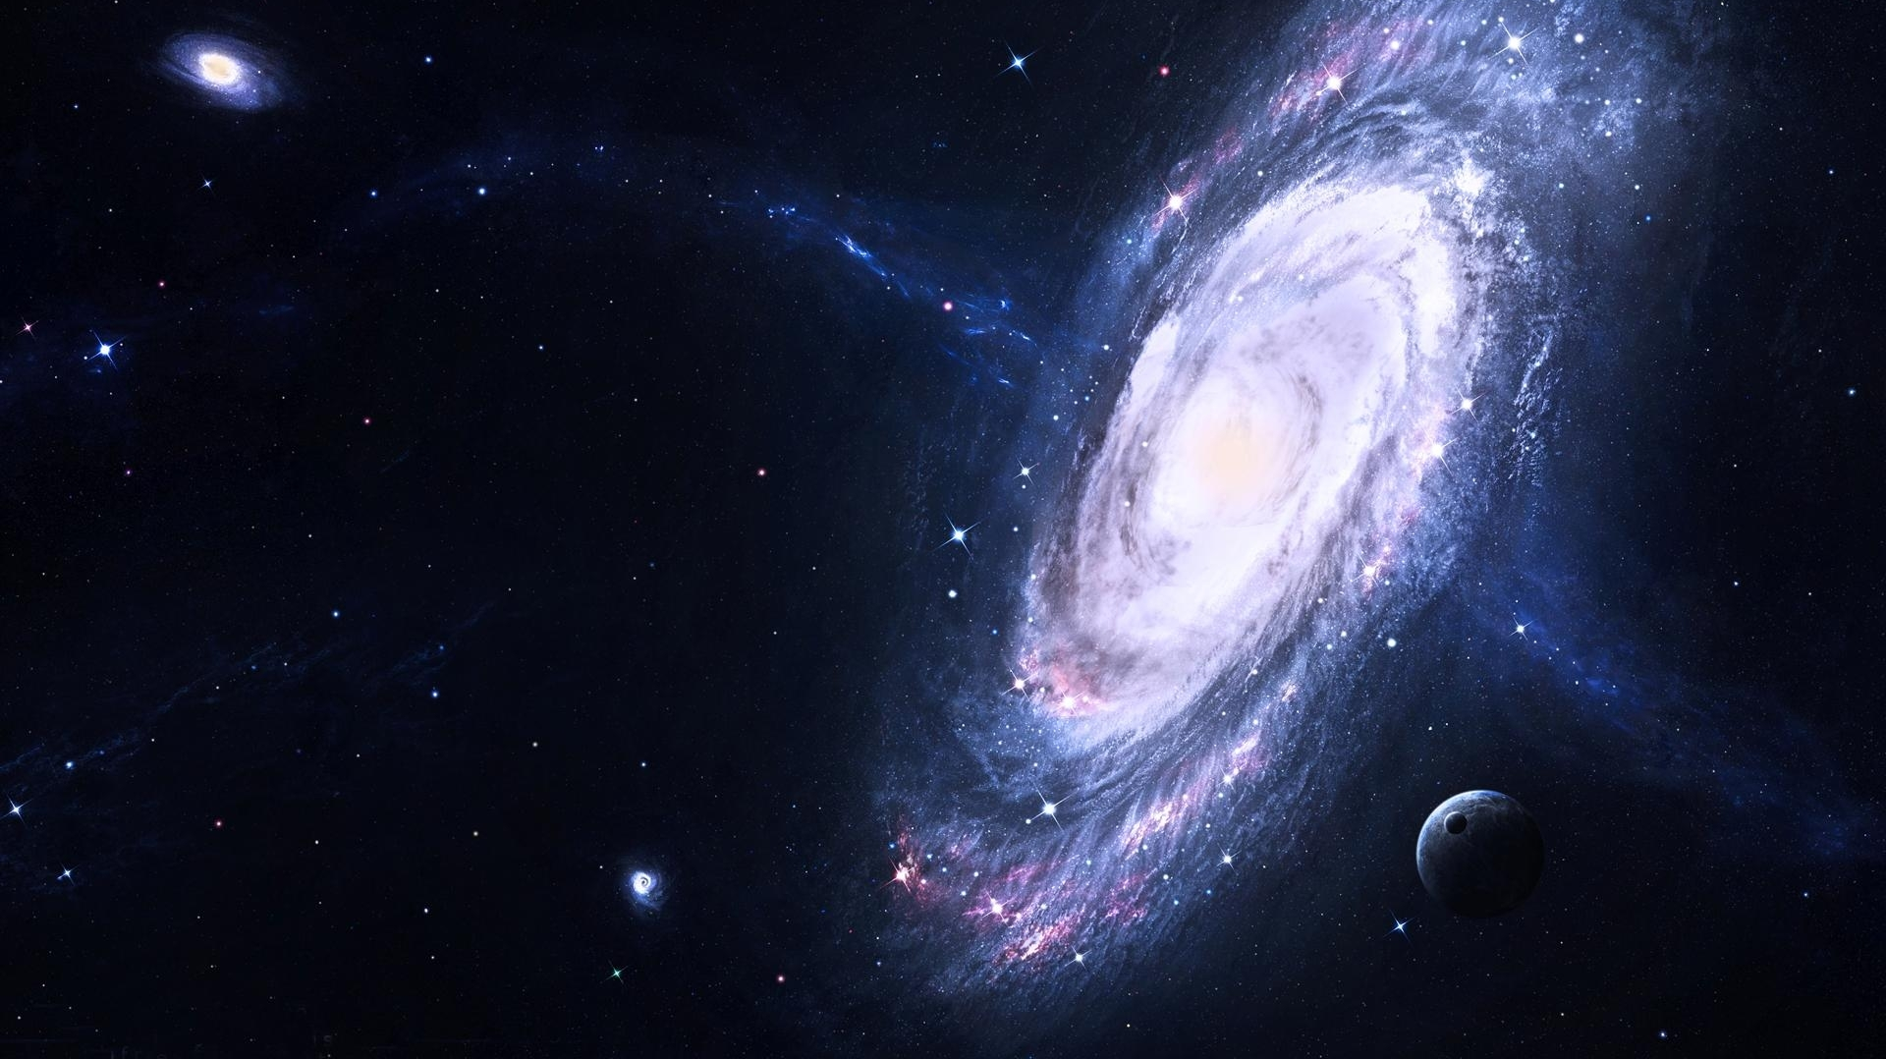
Спасибо за внимание!

